Slide 1
Emisiones de Gases de Efecto Invernadero en el Sector Agrícola
Tecnologías innovadoras para ayudar al sector agrícola mediterráneo a mitigar el cambio climático – Clima MED
LIFE17 CCM/GR/000087
https://life-climamed.eu/home

Slide 2
Emisiones de GEI del Sector Agrícola
El gasto energético es un gran contribuidor de GEI, causando un 73,6% de las emisiones totales. Esto incluye las emisiones de la combustión de carburantes fósiles para generar electricidad, para el transporte, la calefacción y los procesos industriales.
La agricultura y el cambio de uso de la tierra es el segundo contribuidor principal, sobre todo debido a las emisiones de metano, la deforestación y otras prácticas de gestión del suelo.

Slide 3
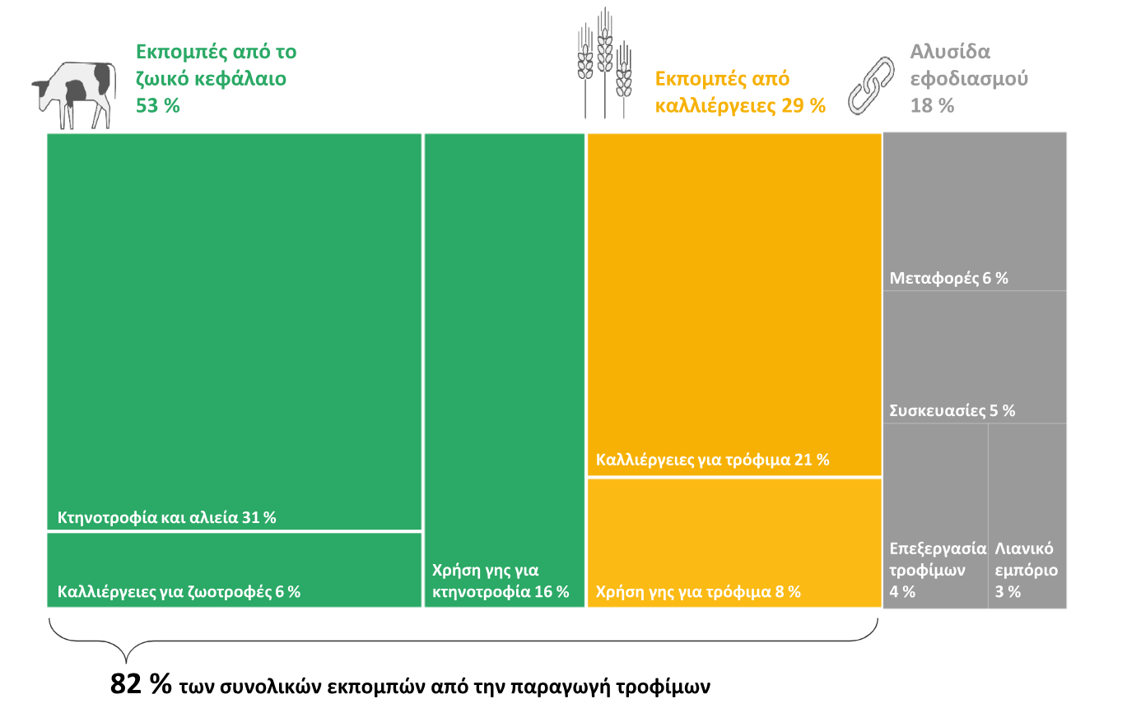
Emisiones de Gases de Efecto
Invernadero (GEI) de la Agricultura
Emisiones del ganado
54%
Emisiones de los cultivos
29%
Cadena de suministro
Transporte 6%
Envasado 5%
Producción de Alimentos
Ganado y Pesca 31%
Procesado de Alimentos 4%
Uso de Terreno Para el Ganado 16%
Mercado Minorista 3%
Terreno Usado Para Alimentos 21%
Cultivos y Pienso 6%
del total viene de la producción de alimentos

Slide 4
Emisiones Agrícolas por país en 2020
(millones de toneladas)

Slide 5
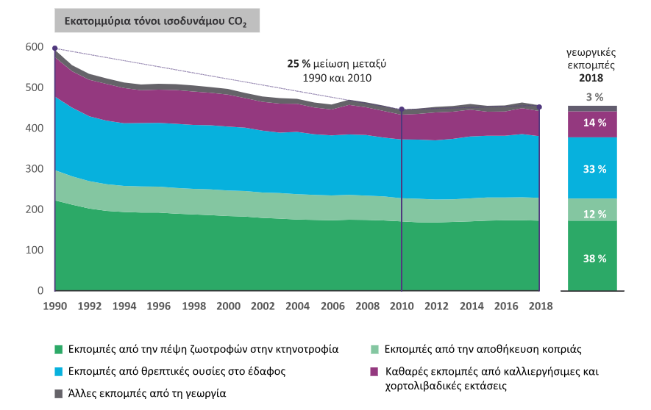
Emisiones Netas de Gases de Efecto Invernadero de la Agricultura en la UE desde 1990
Equivalente de CO2 (millones de toneladas)
Emisiones agrícolas
Caída del 25% entre 1990 y 2010
Emisiones por la digestión de alimentos del ganado
Emisiones de los nutrientes en el suelo
Otras emisiones agrícolas
Emisiones por almacenar estiércol
Emisiones netas de cultivos y praderas

Slide 6
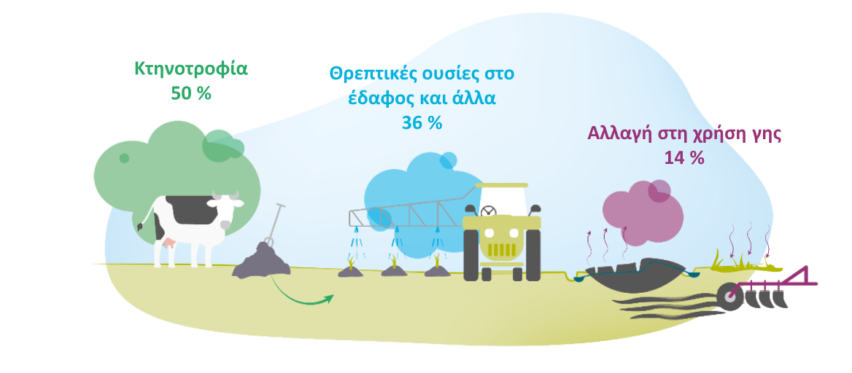
GEI de la Agricultura
Ganado
50%
Nutrientes del suelo y otros
36%
Dióxido de carbono (CO₂) sobre todo de:
Plantar en suelos orgánicos drenados
Secuestro de carbono en prados y campos de cultivo
Metano (CH₄) sobre todo de:
Digestión del pienso de ganado y ovejas
Almacenamiento del estiércol de vacas y cerdos
Cambio de uso del suelo
14%
Óxido nitroso (N₂0) sobre todo de:
Usar fertilizantes químicos
Estiércol usado por agricultores o depositado por el ganado

Slide 7
Emisiones de GEI en la agricultura
Metano (CH4)
Óxido Nitroso (N2O)
Dióxido de Carbono (CO2)

Slide 8
Dióxido de Carbono (CO₂)
Los árboles, el pasto y los cultivos absorben el dióxido de carbono a través de la fotosíntesis y se convierte en otros compuestos complejos de carbono y oxígeno.
Las prácticas agrícolas no sostenibles hacen que la agricultura sea una fuente de emisiones de CO₂ principalmente por la liberación del carbono almacenado en suelos y vegetación.

Slide 9
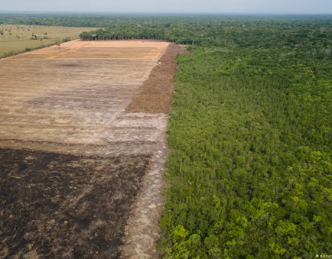
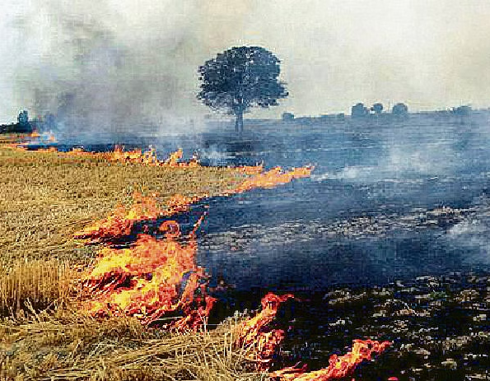
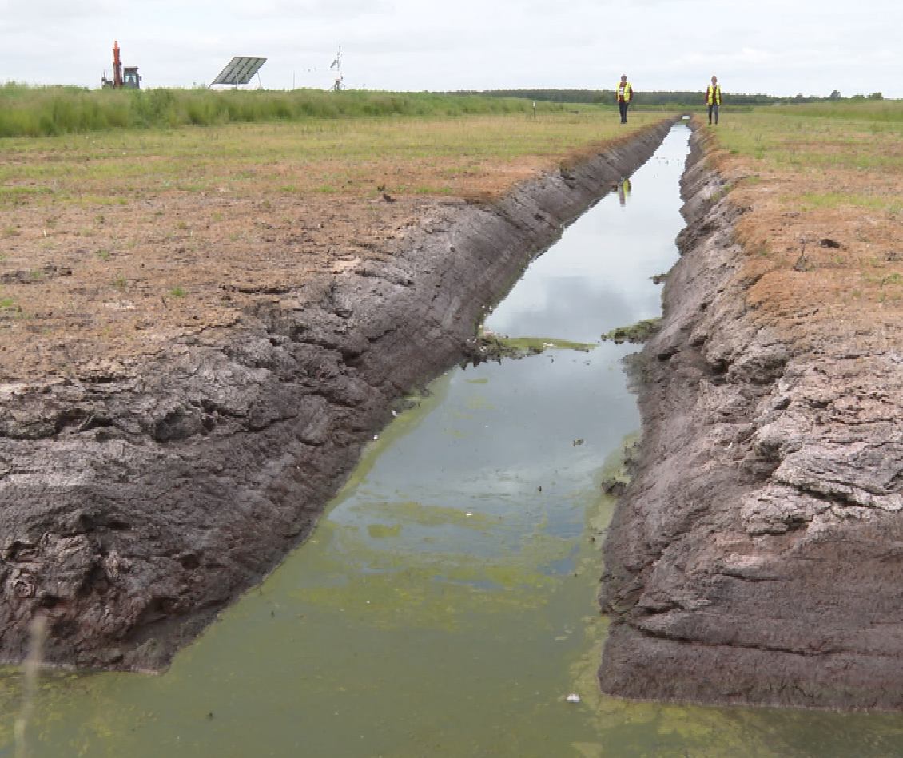
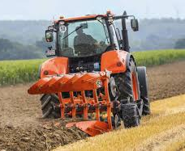
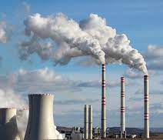
Fuentes de CO₂ en la Agricultura
Deforestación | Residuos de los Cultivos | Drenaje de Turberas | Labranza, Encalado y Uso de Fertilizante | Uso de Energía / Quema de Combustible
Se eliminan los árboles y la vegetación que almacenan carbono, liberando el carbono almacenado en la biomasa y suelos | La quema de residuos de cultivos o su descomposición por microorganismos del suelo libera CO₂ como subproducto | Drenar turberas expone al suelo con turba a oxígeno, fomentando la descomposición de materia orgánica que libera CO₂ | La perturbación del suelo y el uso de cal o ciertos fertilizantes pueden afectar al ciclo del carbón | Tareas como el riego, manejar maquinaria, calentar, enfriar y producir fertilizantes y pesticidas requiere energía en forma de electricidad o la quema de combustible
Notes:
9

Slide 10
Prácticas para reducir emisiones de CO₂
Cubiertas Vegetales y Rotación de Pastos
Las cubiertas vegetales mejoran la salud del suelo, reducen la erosión y secuestran carbono en el suelo, mitigando las emisiones de gases de efecto invernadero.
Agroforestería y Forestación
Incorporar árboles a los terrenos agrícolas a través de prácticas agroforestales puede secuestrar carbono en los árboles y el suelo.
Plantar árboles en tierras marginales o degradadas a través de la forestación puede contribuir al secuestro de carbono.

Slide 11
Prácticas para reducir emisiones de CO₂
Labranza Reducida o Labranza Cero:
Prácticas como la labranza reducida o labranza cero pueden mejorar la estructura del suelo, aumentar el contenido de materia orgánica y reducir las emisiones de dióxido de carbono debido a la perturbación del suelo.
Uso de Energía Renovable:
Fuentes de energía renovable como paneles solares y aerogeneradores pueden soportar las necesidades energéticas de operaciones agrícolas, compensando las emisiones de gases de efecto invernadero de combustibles fósiles como el dióxido de carbono.

Slide 12
Metano (CH₄)
Después del dióxido de carbono (CO₂), el metano (CH₄) es el gas de efecto invernadero más importante, responsable del 20% del calentamiento global desde la era preindustrial.
Las emisiones de metano tienen un potencial de calentamiento global (GWP) 27 veces mayor que el CO₂ a 100 años vista. Se calcula que se emiten 8,5 millones de kt equivalentes de CO2. El sector agrícola es el mayor responsable, emitiendo 3,53 millones de kt equivalentes de CO2 (42%).
Notes:
12

Slide 13
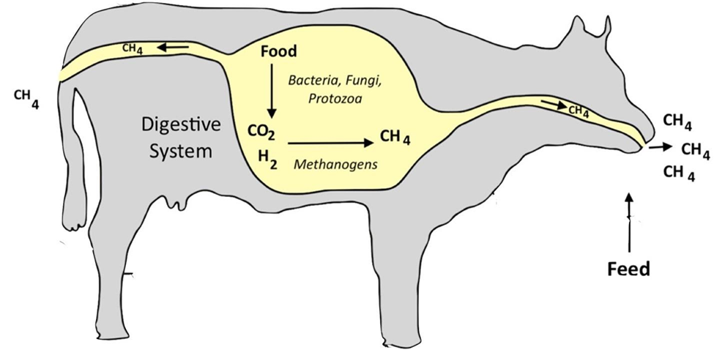
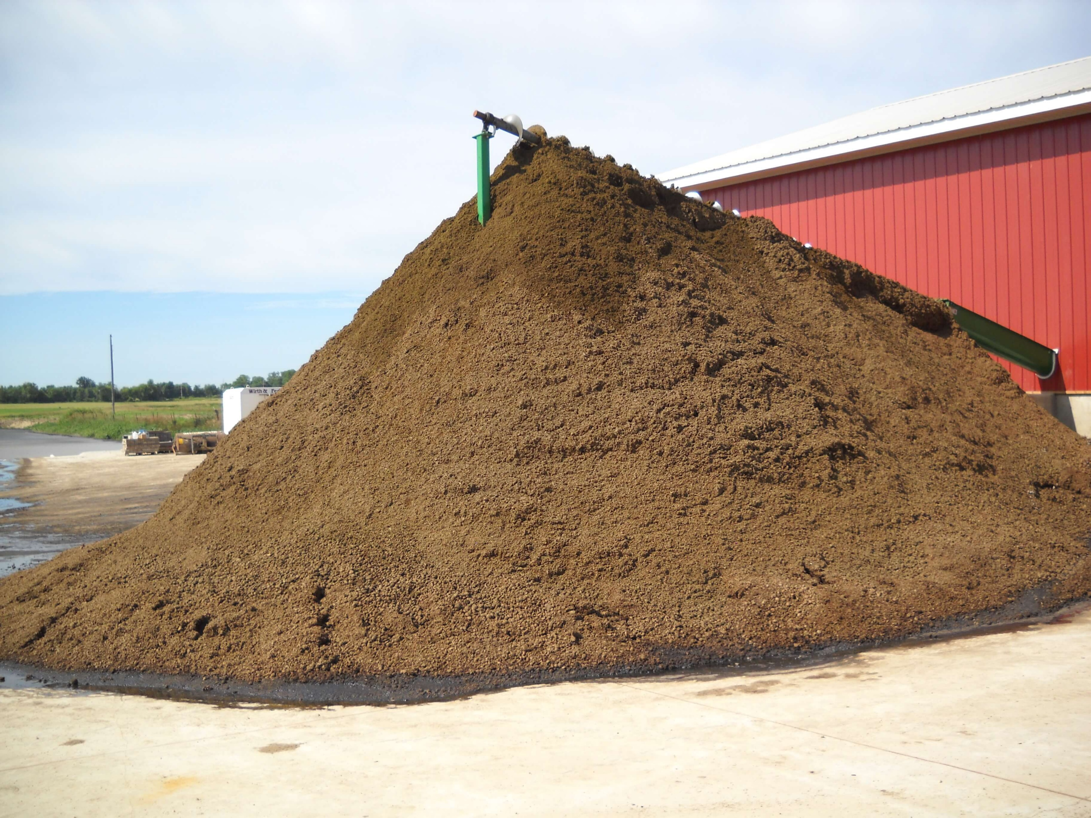
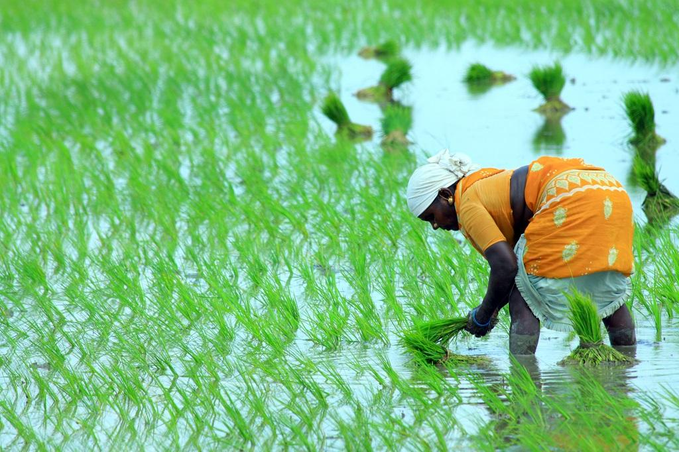
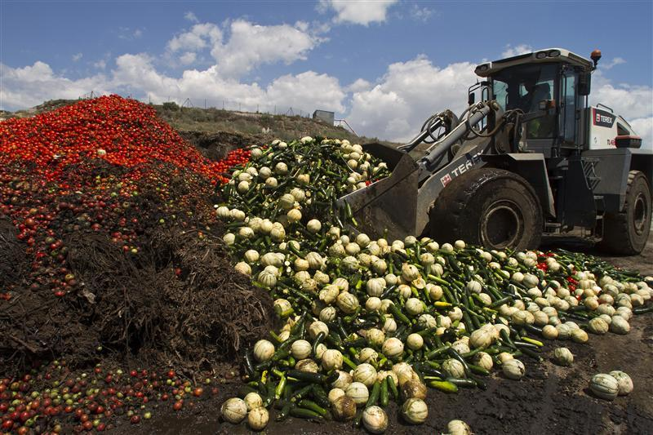
Fuentes de Metano
Fermentación Entérica | Gestión del Estiércol | Campos de Arroz | Descomposición de Residuos Orgánicos
La fermentación entérica es la principal fuente de emisiones de metano de la agricultura. Los animales rumiantes (vacas, ovejas y cabras) tienen un estómago especializado llamado rumen, donde ocurre la fermentación microbiana durante la digestión. Los microbios descomponen los carbohidratos complejos, produciendo metano como subproducto metabólico. | El estiércol producido por el ganado contiene materia orgánica que puede experimentar descomposición anaeróbia durante su almacenamiento o su uso en los campos, produciendo metano. | El cultivo del arroz implica inundar campos, creando condiciones anaeróbias en el suelo. Estas condiciones favorecen la descomposición de la materia orgánica y el crecimiento de microbios metanogénicos. | Los residuos orgánicos que provienen de actividades agrícolas, como los residuos de cultivos o residuos alimenticios, pueden producir metano cuando se descomponen bajo condiciones anaeróbias. Esto puede ocurrir en campos, vertederos y pilas de estiércol.
Notes:
13

Slide 14
Prácticas para reducir las emisiones de metano
Gestión del Estiércol
Producción de biogás de la digestión anaerobia del estiércol.
Instalaciones de almacenaje de estiércol cubiertas para prevenir la liberación de metano.
Mejorar el Cultivo de Arroz
Usar prácticas como la alternancia humectación/secado (AWD) o el cultivo aerobio del arroz pueden reducir las emisiones de metano de los campos de arroz.
El inundado intermitente y las técnicas de gestión del agua pueden minimizar las condiciones anaerobias que dan lugar a la producción de metano.
Cría de Ganado Sostenible:
Elegir razas de ganado con emisiones de metano bajas y mejor conversión alimenticia puede ayudar a reducir las emisiones por animal.
Utilizar aditivos alimentarios que inhiban la producción de metano en los estómagos de los animales rumiantes.

Slide 15
Óxido nitroso (N₂O)
El óxido nitroso (N2O) es el tercer gas de efecto invernadero más importante, responsable del 6,5% del calentamiento global desde la era preindustrial. El óxido nitroso permanece en la atmósfera unos 121 años, pero, debido a su gran capacidad de absorción, tiene 298 veces más GWP que el CO2. La concentración media de N2O fue de 331 partes por mil millones en 2018, un 22% más que en 1750. La agricultura es la principal culpable, emitiendo 2,3 millones de kt equivalentes de CO2.
Notes:
15

Slide 16
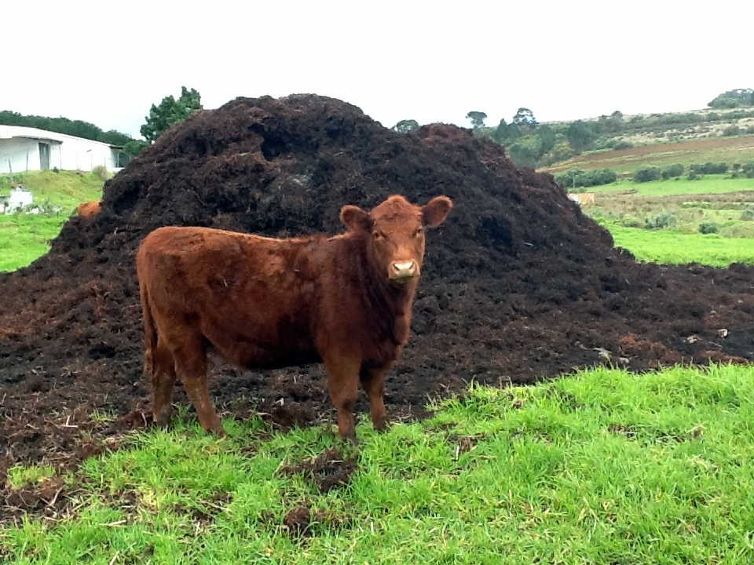
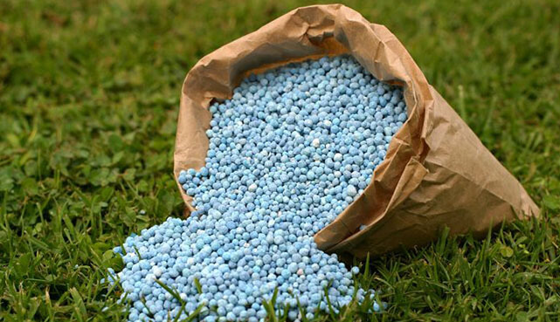
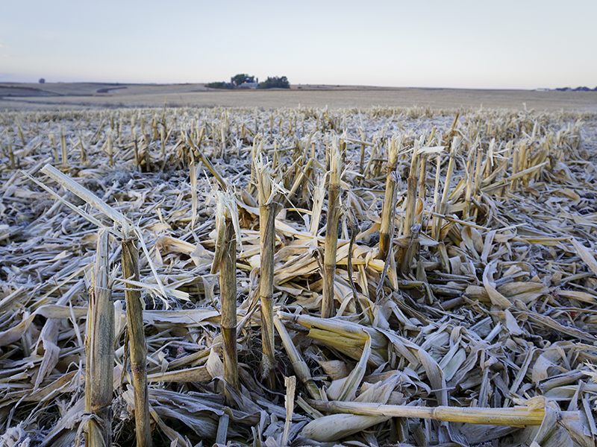
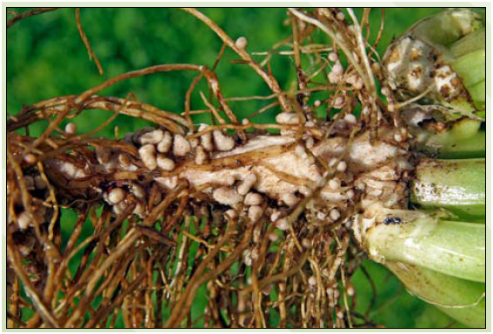
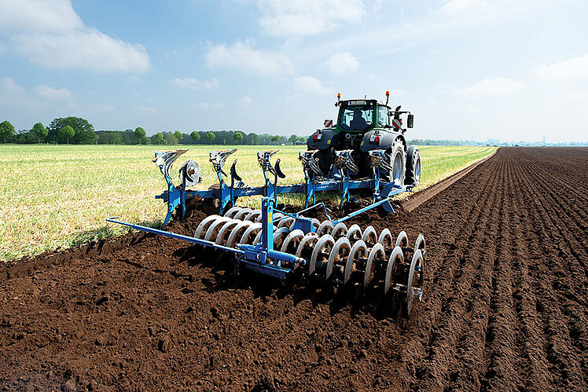
Fuentes de Óxido Nitroso
Estiércol | Fertilizantes | Residuos de Cultivos | Cultivos que Fijan Nitrógeno | Gestión del Suelo
El estiércol del ganado contiene compuestos de nitrógeno que pueden experimentar procesos de nitrificación y desnitrificación, dando lugar a emisiones de óxido nitroso. Las emisiones se ven afectadas por cómo se maneja, almacena y se aplica a los campos el estiércol. | El uso de fertilizantes sintéticos, especialmente los fertilizantes con base de nitrógeno, aumenta el nitrógeno disponible para los microbios, que lo transforman en emisiones de óxido nitroso. | La descomposición de residuos de cultivos y materia orgánica en el suelo bajo condiciones anaerobias también puede liberar óxido nitroso. | Las legumbres y los árboles que fijan nitrógeno pueden estimular las emisiones de óxido nitroso en determinadas condiciones. | Las prácticas de gestión del suelo pueden perturbar el equilibrio natural de nitrógeno en el suelo, fomentando la liberación de óxido nitroso.
Notes:
16

Slide 17
Prácticas para reducir el Óxido Nitroso
Ciclaje y Reciclaje de Nutrientes:
  Implementar prácticas de ciclaje de nutrientes tales como usar residuos de cultivos como fertilizantes orgánicos, puede reducir la necesidad de usar fertilizantes sintéticos y las emisiones asociadas.
Gestión Eficiente del Fertilizante
  Adoptar técnicas de la agricultura de precisión para optimizar el uso de fertilizantes, reduciendo el exceso de nitrógeno que da paso a las emisiones de óxido nitroso.
  Usar fertilizantes de liberación lenta o liberación controlada que minimicen las pérdidas de nitrógeno y favorezcan que los cultivos absorban nutrientes.

Slide 18
Tendencias Futuras
Las prácticas agrícolas tienen que evolucionar en una dirección más sostenible
Se debe hacer efectivo el potencial de secuestro de carbono de los suelos agrícolas
Las prácticas de gestión que han demostrado secuestrar carbono del suelo oscilan principalmente entre 0.1-1.0 ton C/ha·año = 0,37-3,7 ton CO2/ha·año
Las emisiones de metano en Europa han caído un 36% comparado con los niveles de 1990. Sin embargo, esta tendencia a la baja debe acelerarse para alcanzar los objetivos de 2030 y 2050
Se estima que suban las emisiones de N2O debido al aumento de temperaturas y precipitación
Las nuevas tecnologías y mejor información están permitiendo que la industria reduzca el uso de nitrógeno

